Slide 1
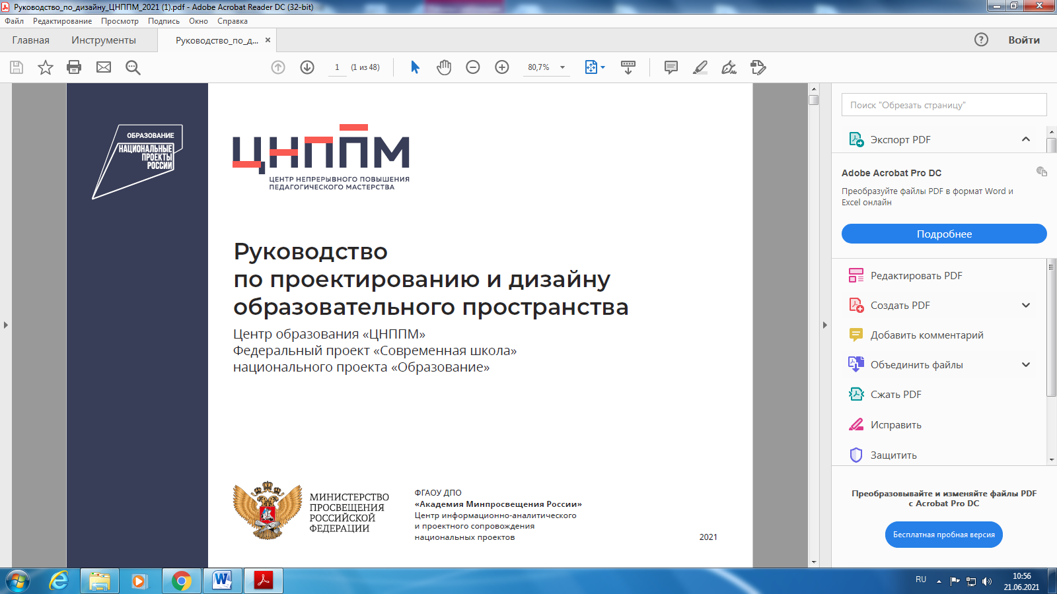
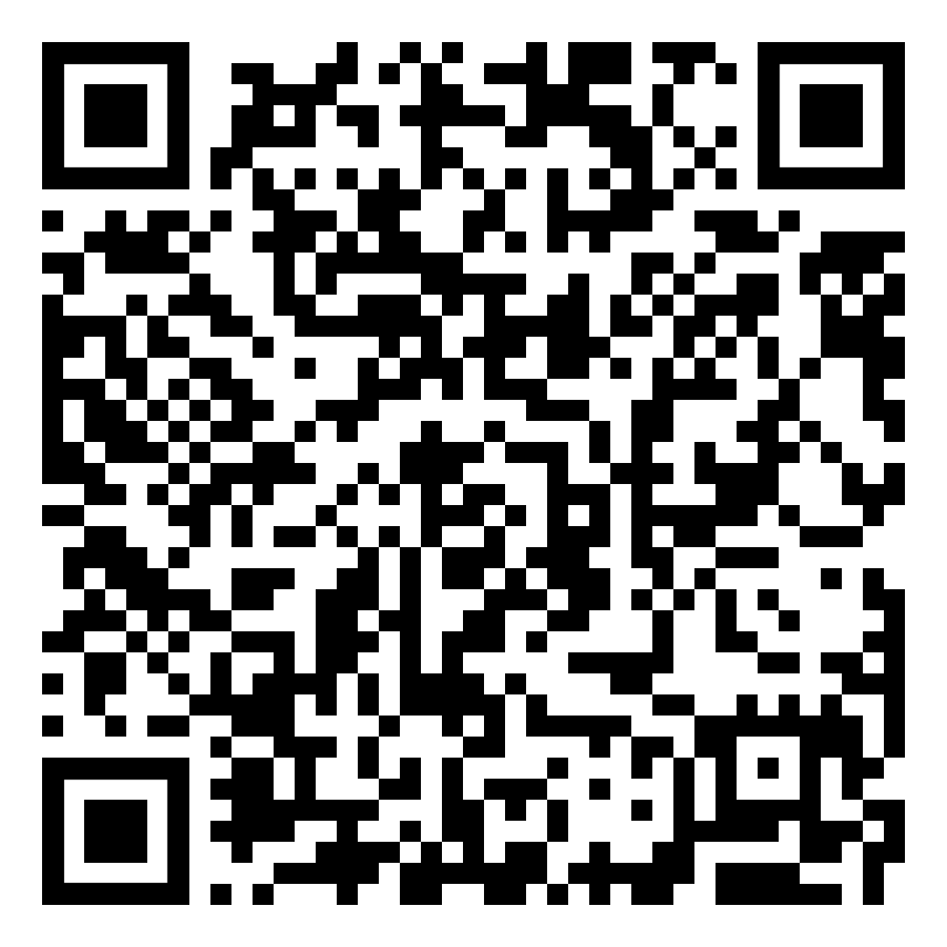

Промежуточные результаты мониторинга целевой модели наставничества в Приморском крае (декабрь 2025)
Сеничева Юлия Алексеевна, гл. эксперт ЦНППМ ПК ИРО, yasen65@mail.ru, 89242518521

Slide 2
Информационно-просветительская и методическая деятельность
Вебинары
Ассоциация наставников Приморского края
Клуб Приморских пеликанов
Семинары
Фестиваль наставнических практик
Форум лидеров образования «Пеликаний DVIZ»
Ассоциация молодых педагогов
Краевой педагогический коворкинг
Краевой Форум МШН
Конкурсное движение для наставников и молодых педагогов:
«Формула успеха»
«Первые шаги в профессии»

Slide 3
План 2026 (1 половина)
Межрегиональный педагогический десант «Пеликаний ДВИЖ» | 09.01.2026
Краевой педагогический коворкинг «В фокусе: Находкинский городской округ!» (для молодых педагогов и педагогов-наставников) | 28.01.2026
Региональный конкурс практик наставничества «Формула успеха»-2026 | Январь
Региональный конкурс педагогических открытий года «СО-бытие» | Январь
Краевой педагогический коворкинг «В фокусе: Надеждинский муниципальный район» (для молодых педагогов и педагогов-наставников) | 27.02.2026
Вебинар «Результаты экспертизы наставнических и педагогических практик в рамках региональных конкурсов» | 20.02.2026
Краевой методический интенсив-практикум для молодых педагогов «Формирование и оценка метапредметных результатов: структура, содержание, критерии оценки» РСП «Гимназия № 2» г. Владивостока | 17.02.3036
Краевой конкурс «Первые шаги в профессии» | До 28.02.26
Краевой педагогический коворкинг «В фокусе: городской округ Большой Камень!» (для молодых педагогов и педагогов-наставников) | 24.03.2026
Краевой фестиваль наставнических и педагогических практик | 03.04.2026
Краевой педагогический коворкинг «В фокусе: Кировский муниципальный район!» | Март 2026
Краевой форум муниципальных школ наставничества «Весенняя школа наставника» | 11.04.1016
Краевой методический интенсив для молодых педагогов «Разработка контрольно-измерительных материалов для организации оценочных процедур» РСП «Гимназия № 2» г. Владивостока | Май 2026

Slide 4
Методическая деятельность 2025 год
Методическое сопровождение целевой модели наставничества
Деятельность стажировочных площадок для диссеминации и тиражирования лучших наставнических практик в «горизонтальном» формате (5 площадок)
Реализация программ дополнительного профессионального образования (5 программ)
Разработка и реализация индивидуальных образовательных маршрутов для наставников и наставляемых (Региональная онлайн-школа «Быть наставником хочу!») 114 ч.

Slide 5
Экспертная деятельность
Конкурсное движение
Экспертное сопровождение реализации целевой модели наставничества в муниципалитете
Консалтинг
Экспертное сообщество
Региональные/муниципальные методисты/руководители муниципальных школ наставничества (30 Школ)
показатель не выполнен

Slide 6
Уровень деятельности образовательных организаций (нормативное обеспечение)
- ОО, имеющие на сайте Положение о системе наставничества;
- ОО, имеющие размещенные на сайте персонализированные программы наставничества различных форм;
ОО, имеющие размещенную на сайте дорожную карту (план мероприятий) по реализации Положения о системе наставничества ;
ОО, имеющие размещенные на сайте приказы о назначении наставников.
Отсутствует показатель «банк наставнических практик»

Slide 7
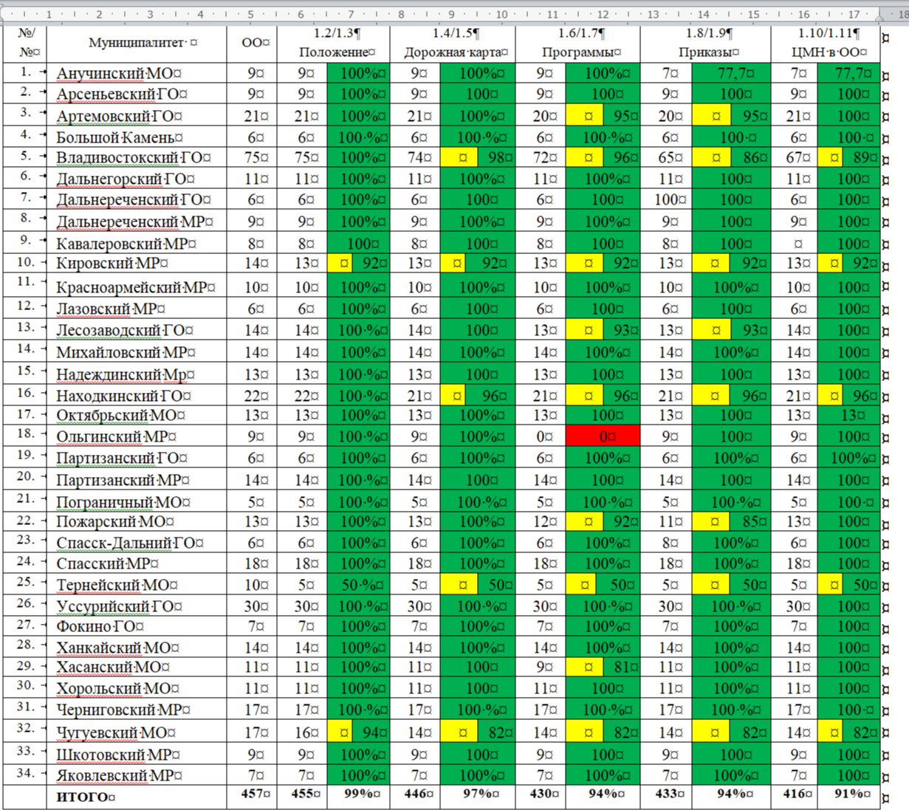
2025 год

Slide 8
Общие выводы
Положение - в 455 ОО (99 %).
Дорожная карта – в 446 ОО (96%).
Программы – в 430 ОО (94%).
Приказы – в 433 ОО (94%).
ЦМН внедрена в 416 ОО (91%) 95,8%
По нескольким показателям не все ОО (до 90% - 1-3 школы): Владивосток, Артем, Кировский МР, Лесозаводский МО, Находкинский ГО, Пожарский МР. Тернейский МР, Чугуевский МО ни по одному показателю нет 100%
В 24 муниципалитетах во всех ОО есть все необходимые критерии ЦМН.

Slide 9
Уровень деятельности образовательных организаций (вовлеченность участников образовательного процесса в ЦНМ)
- количество педагогических работников общеобразовательных организаций, охваченных ЦМН за отчетный период.
- количество педагогических работников в возрасте до 35 лет со стажем работы не более 3-х лет (молодых педагогов), вовлеченных в реализацию ЦМН в различных формах.
- количество педагогических работников (молодых педагогов) общеобразовательных организаций в возрасте до 35 лет со стажем работы не более 3-х лет, принимавших участие в конкурсах профессионального мастерства за отчетный период
- количество учащихся ОО общеобразовательных организаций, вовлеченных в различные формы наставничества на институциональном, муниципальном и региональном уровнях.

Slide 10
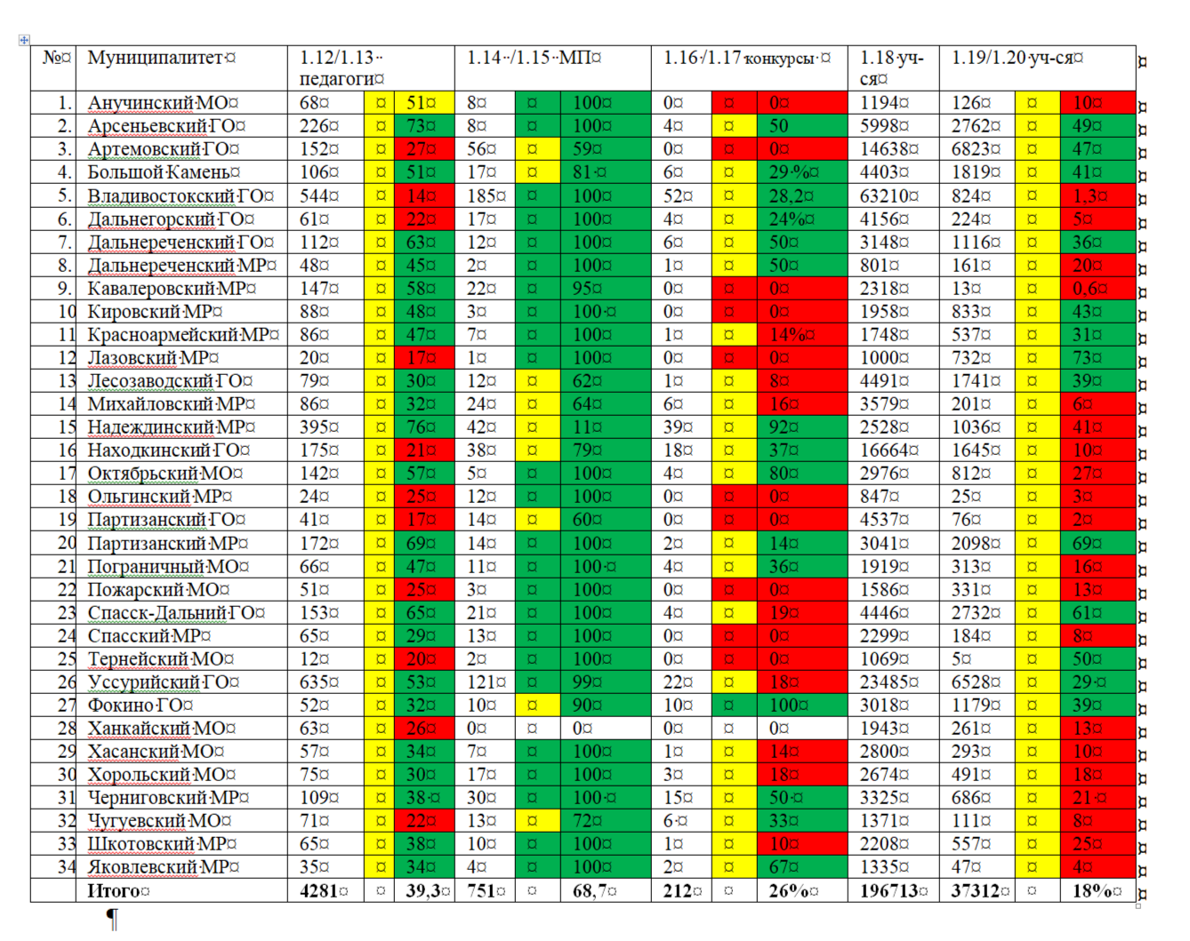

Slide 11
Общие выводы
Количество педагогов, охваченных ЦМН за отчетный период составляет 4281 человек (39,3 % от общего числа педагогов), включая молодых педагогов. Положительная динамика на 3,3%.
Вовлечены в реализацию целевой модели наставничества в различных формах 751 молодых педагога, что составляет 69%. Отрицательная динамика по данному показателю на 18%.
Участие в конкурсах профессионального мастерства приняли 212 молодых педагогов, что составляет 26% . Положительная динамика на 7%.
Участие в профконкурсах - более 90% молодых педагогов Надеждинского МО, Октябрьского МО, ГО ЗАТО Фокино (53 чел.)
Не принял участие ни в одном профконкурсе ни один молодой педагог из 10 муниципалитетов (29 %): Анучинский МР, Артемовский ГО, Кировский МР, Кавалеровский МО, Лазовский МО, Лесозаводский МО, Ольгинский МО, Партизанский ГО, Пожарский МО, Спасский МО, Тернейский МО.
Реализация модели «учитель – ученик» «ученик- ученик» - критически низкий уровень хотя положительная динамика 9%, (показатели региональной ЦМН 70% наставляемых и 10% наставников)

Slide 12
Вовлеченность учащихся в ЦМН
37312 уч-ся (18%). Положительная динамика составляет 4366 человек (2%)
Критически низкая доля (менее 10%) в Владивостокском ГО, Дальнегорском МО, Кавалеровском МО, Ольгинском МО, Партизанском ГО, Михайловском МО, Спасском МО, Тернейском МО, Чугуевском МО, Яковлевском МО

Slide 13
Учащиеся
Дальнегорский МО - 224 уч-ся (5%)
Кировский МР - 883 (43%)
Арсеньев – 2762 (49%)
Лазовский МР- 732 (73%)
Партизанский МР - 2098 уч-ся (69%)
Тернейский МР – 1069 уч-ся, из них 5 уч-ся, что составляет 50%

Slide 14
Деятельность муниципальных методических служб по сопровождению ЦМН
Банк практик
Дорожная карта/ план
Муниципальная школа наставничества

Slide 15
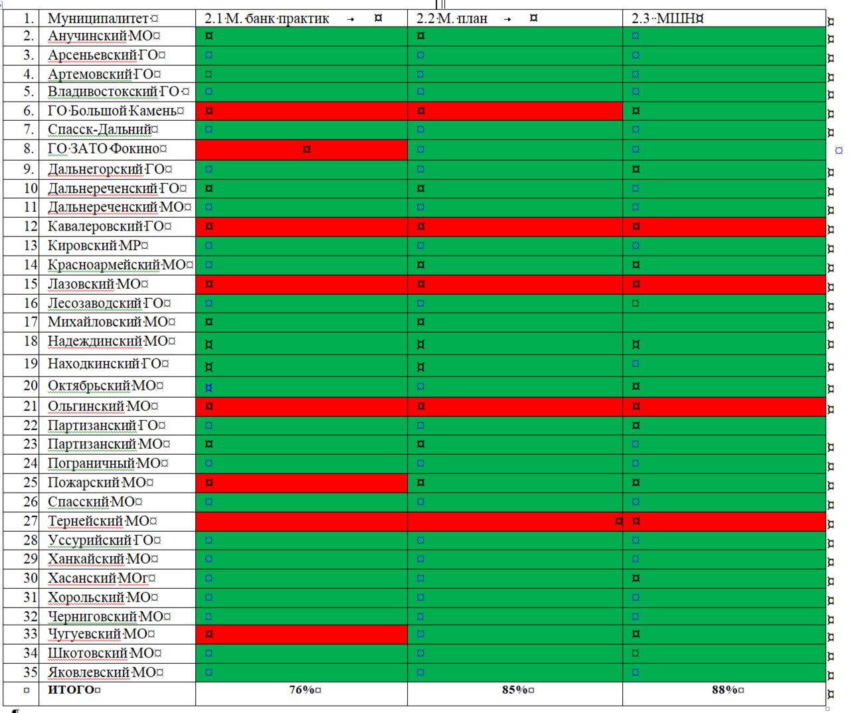

Slide 16
Муниципальные методические службы
Банк практик- 23 муниципалитета (68%).
Положительная динамика на 9%
Арсеньев: Ссылка на общую страницу практик (17 ссылок)
Отсутствует банк наставнических практик в 8 муниципалитетах (23%):
1. городской округ Большой Камень (ссылка на Я-диск)
2. городской округ ЗАТО Фокино
3. Кавалеровский муниципальный округ
4. Лазовский муниципальный округ (метод. материалы)
5. Ольгинский муниципальный округ
6. Пожарский муниципальный округ
7. Чугуевский муниципальный округ
8. Тернейский муниципальный округ

Slide 17
Муниципальные методические службы
2. План / дорожная карта
29 муниципалитетов (86 %). Положительная динамика на 11 %
Отсутствует план:
1. городской округ Большой Камень
2. Кавалеровский муниципальный округ
3. Лазовский муниципальный округ
4. Ольгинский муниципальный округ
5. Тернейский муниципальный округ

Slide 18
Дефициты реализации ЦМН в муниципалитетах
Формализация или отсутствие деятельности методической службы как направляющей, сопровождающей, интегрирующей структуры.
Отсутствие наставнической деятельности как инструмента повышения качества образования в школах.
Отсутствие корреляции результатов мониторинга: есть нормативная база, но нет практик. (1-4 практики). Формула успеха – 28 конкурсных работ
Недостоверные данные (цифры с «потолка»)

Slide 19
Концепция развития наставничества до 2030 года
Наставничество - эффективный инструмент повышения качества образования
Стратегическая задача – повышение качества ОБРАЗОВАНИЯ!
Качество образования — комплексная характеристика образовательной деятельности и подготовки обучающегося, выражающая степень их соответствия ФГОС и (или) потребностям физического или юридического лица, в интересах которого осуществляется образовательная деятельность, в том числе степень достижения планируемых результатов образовательной программы.
Качество образования может рассматриваться как определённый уровень знаний и умений, умственного, нравственного и физического развития, которого достигают обучаемые на определённом этапе в соответствии с планируемыми целями.
Качество образования зависит от позиции и комплексной организации усилий всего образовательного сообщества (педагогов, управленцев образования, обучающихся и их родителей, региональных и федеральных систем образования

